Slide 1

Viðskiptasiðfræði
1. kafli AF HVERJU SIÐFRÆÐI SKIPTIR MÁLI

Slide 2
Efnisyfirlit kaflans
1.1 Að vera fagmaður með heilindi
1.2 Siðfræði og arðsemi
1.3 Margvíslegir eða einhlítir siðferðisstaðlar

Slide 3

Mynd 1.1
Við tökum öll ótal ákvarðanir á hverjum degi. Í viðskiptum hafa þær afleiðingar fyrir okkur sjálf og aðra sem við verðum að taka tillit til við ákvarðanatöku. (mynd: aðlögun á „business paper office laptop“ eftir „rawpixel“/Pixabay, CC0)

Slide 4
Hæfniviðmið: Kafli 1.1
1.1 Að vera fagmaður með heilindi
  Lýsa hlutverki siðfræði í viðskiptaumhverfi
  Útskýra hvað felst í því að sýna fagmennsku og heilindi
  Greina á milli siðferðilegrar og lagalegrar ábyrgðar
  Lýsa þremur leiðum til að meta siðferðilegt eðli ákvörðunar

Slide 5
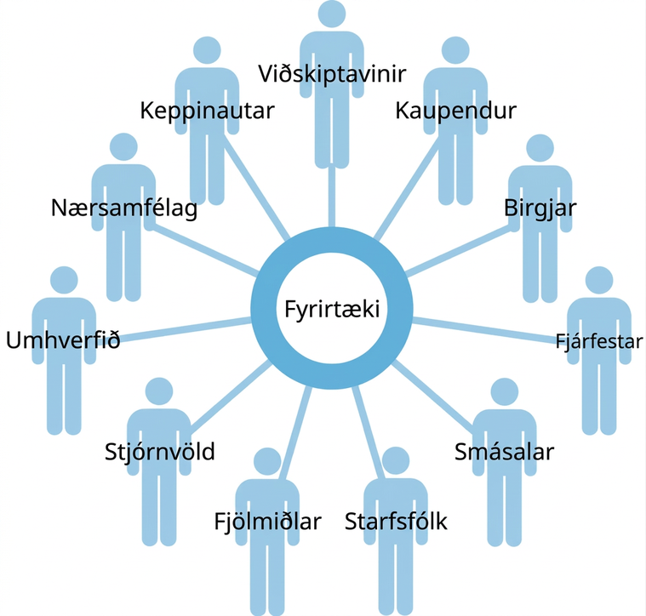
Mynd 1.2
Hagsmunaaðilar eru einstaklingar og aðilar sem ákvarðanir fyrirtækis hafa áhrif á, þar á meðal viðskiptavinir, kaupendur, birgjar, fjárfestar, smásalar, starfsfólk, fjölmiðlar, stjórnvöld, nærsamfélagið, umhverfið og jafnvel samkeppnisaðilar. (mynd: aðlögun á „Unisex toilets sign“ eftir AIGA/United States Department of Transportation, almenningseign)

Slide 6
Ítarefni: Munurinn á hagsmunaaðilum og hluthöfum
Allir hluthafar eru hagsmunaaðilar fyrirtækis vegna þess að starfsemi þess hefur áhrif á þá.
Ekki eru þó allir hagsmunaaðilar hluthafar. Hluthafar eiga sérstaklega hluti, eða hlutabréf, í hagnaðardrifnu fyrirtæki sem skráð er á hlutabréfamarkað.
Hefð hefur verið fyrir því að hagsmunir hluthafa vegi þyngst við stefnumótandi ákvarðanir fyrirtækja. Nú dregur þó úr þessum forgangi eftir því sem fyrirtæki leggja einnig meiri áherslu á aðra hagsmunaaðila.

Slide 7
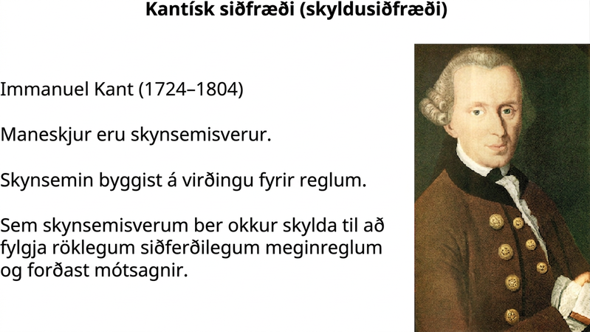
Mynd 1.3
Immanuel Kant var heimspekingur á átjándu öld sem nú er einkum tengdur skyldusiðfræði. Hann varði nær öllum starfsferli sínum við kennslu við háskólann í Königsberg, sem nú heitir Kaliningrad og er vestasti hluti Rússlands. (mynd til hægri: aðlögun á „Kant foto“ eftir „Becker“/Wikimedia Commons, almenningseign)

Slide 8
Ítarefni: Siðfræði þvert á tíma og menningarheima
Gagnrýnin hugsun
Í „The Big Idea: The Wise Leader“, Harvard Business Review grein um forystu og siðferðilega ákvarðanatöku, leggja höfundarnir áherslu á að góð þekking á hug- og menntavísindum, svo sem heimspeki, sögu og bókmenntum, auk fagurlista þroski dómgreind. Hvernig telur þú að traustur grunnur á þessum sviðum geti eflt hagnýta visku eða hjálpað þér að taka siðferðilegar ákvarðanir?
Umræðuspurningar
Sumir viðskiptafræðinemar telja að þeir eigi aðeins að þurfa að taka námskeið í viðskiptafræði í grunnnámi sínu. Greinin sem vísað er til bendir til annars. Hver er þín afstaða til þessa máls og á hvaða rökum byggir hún?
Þegar Kant fjallar um að okkur beri skylda til að gera eitthvað segir hann skyldutilfinninguna byggjast á góðum vilja sem eigi að stýra öllum athöfnum okkar. Ertu sammála þessu? Hvers vegna eða hvers vegna ekki?

Slide 9
Hæfniviðmið: Kafli 1.2
1.2 Siðfræði og arðsemi
  Greina á milli skammtíma- og langtímasjónarmiða
  Greina á milli hluthafa og hagsmunaaðila
  Fjalla um tengsl siðferðilegrar breytni, viðskiptavildar og hagnaðar
  Útskýra hugtakið samfélagsábyrgð fyrirtækja

Slide 10
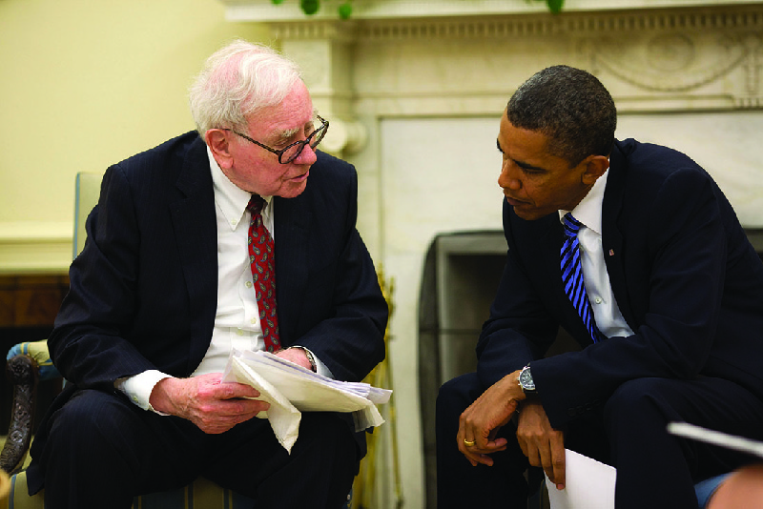
Mynd 1.4
Warren Buffett, sem hér sést með Barack Obama Bandaríkjaforseta í júní 2010, er fjárfestir og mannvinur, fæddur árið 1930 í Omaha í Nebraska. Undir stjórn hans hefur Berkshire Hathaway vaxið og hann orðið einn farsælasti fjárfestir heims og einn auðugasti maður Bandaríkjanna, með áætlaða heildareign upp á tæpa 80 milljarða Bandaríkjadala. (mynd: „President Barack Obama and Warren Buffett in the Oval Office“ eftir Pete Souza/Wikimedia Commons, almenningseign)

Slide 11
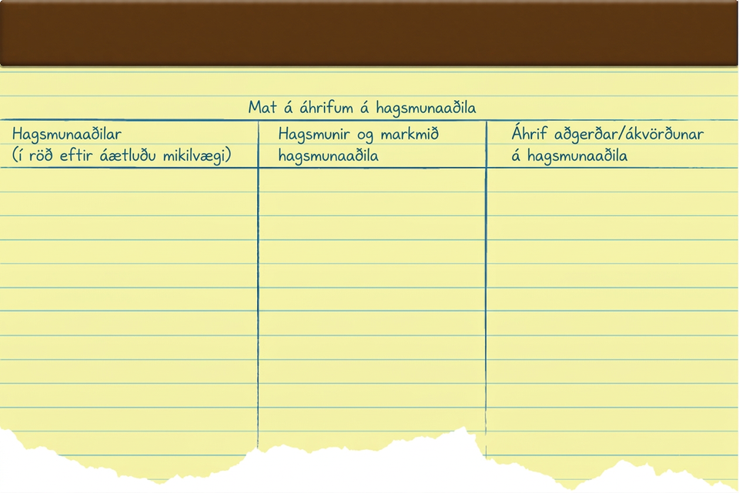
Mynd 1.5
Ímyndaðu þér að þú sért forstjóri meðalstórs fyrirtækis með um fimm hundruð starfsmenn og að fyrirtækið sé skráð á hlutabréfamarkað. Leystu verkefnið hér á undan til að meta áhrif tiltekinnar aðgerðar eða ákvörðunar og átta þig á því hvað skiptir hagsmunaaðila fyrirtækisins mestu máli. (mynd: aðlögun á „legal pad paper“ eftir „tswedensky“/Pixabay, CC0)

Slide 12
Ítarefni: Hvað myndir þú gera?
Gagnrýnin hugsun
Hvaða tækifæri myndir þú velja og hvers vegna?
Hversu miklu máli skipta launin fyrir þig og við hvaða launamun myndu hærri laun vega þyngra en ófjárhagslegur ávinningur af lægra launaða starfinu?
Umræðuspurningar
Jafnvægi milli vinnu og einkalífs — milli ábyrgðar í starfi og tíma til að njóta lífsins utan vinnu — getur skipt miklu máli. Hversu mikinn forgang ætlar þú að veita þessu jafnvægi á starfsferlinum að námi loknu?
Telur þú að þú gætir þurft að velja á milli launa annars vegar og þess að eiga innihaldsrík sambönd, starfa í góðu vinnuumhverfi og hafa frítíma hins vegar? Ef svo færi, hvernig myndir þú taka þá ákvörðun?

Slide 13
Sérstakur textareitur: Dæmi úr raunveruleikanum
Gagnrýnin hugsun
Hvaða þættir þessa máls gætu varðað fylgni við lög? Hvaða þættir sýna háttsemi sem er lögleg en ekki siðferðileg? Hvað fælist í því að sýna siðferðilega breytni og heilindi við þessar aðstæður?
Hvaða áhrif telur þú að þessi öryggisbrestur hafi á stöðu Equifax gagnvart samkeppnisaðilum? Hvaða áhrif gæti hann haft á velgengni fyrirtækisins í framtíðinni?
Var nóg að Equifax byði þeim sem urðu fyrir stuldi persónuupplýsinga persónuvernd á netinu? Hvað annað hefði fyrirtækið getað gert?

Slide 14
Hæfniviðmið: Kafli 1.3
1.3 Margvíslegir eða einhlítir siðferðisstaðlar
  Greina siðferðileg viðmið og gildi í tengslum við viðmið í viðskiptum
  Útskýra kenninguna um siðferðilega afstæðishyggju og hvers vegna hún er vandkvæðum bundin
  Meta þá fullyrðingu að einn siðferðilegur mælikvarði auðveldi samræmda hegðun
  Umræðuefni
  En hentar einn siðferðilegur mælikvarði við allar aðstæður?
  Er samræmi mikilvægasta markmiðið þegar siðferðilegum mælikvarða er beitt á vinnustað?
  Gæti siðferðilega ábyrgur stjórnandi stundum þurft að beita sveigjanlegu viðmiði til að gæta sem mests réttlætis? Hvers vegna eða hvers vegna ekki? Rökstyddu svarið ef þú svarar játandi.

Slide 15
Sérstakur textareitur: Hvað myndir þú gera? (2)
Gagnrýnin hugsun
Hvernig myndir þú bregðast við þessum aðstæðum og hvers vegna?
Myndi það breyta einhverju ef ættingi þinn stæði þér nær, til dæmis bróðir þinn eða systir?
Ef svo er, hvers vegna?
Umræðuspurningar
Gerum við þegar öllu er á botninn hvolft venjulega aðrar siðferðilegar kröfur til hegðunar gagnvart fjölskyldu og vinum? Er rétt að svo sé?
Myndir þú sem stjórnandi gera aðrar siðferðilegar kröfur til hegðunar í starfi þegar þú ynnir með fjölskyldu og vinum?

Slide 16
Höfundarréttur
Þetta ítarefni OpenStax er © Rice University og gefið út samkvæmt alþjóðlega leyfinu CC BY-NC-SA 4.0. Aðeins má afrita það eða breyta í óviðskiptalegum tilgangi, en geta verður OpenStax og Rice University sem rétthafa og tilgreina allar breytingar. Öllum aðlögunum verður að deila með sams konar leyfi.

